Slide 1




Capstone
Presentación
“PantrySmart”
Aplicación móvil para la gestión inteligente del hogar

Slide 2





integrantes

Slide 3

Introducción

Slide 4
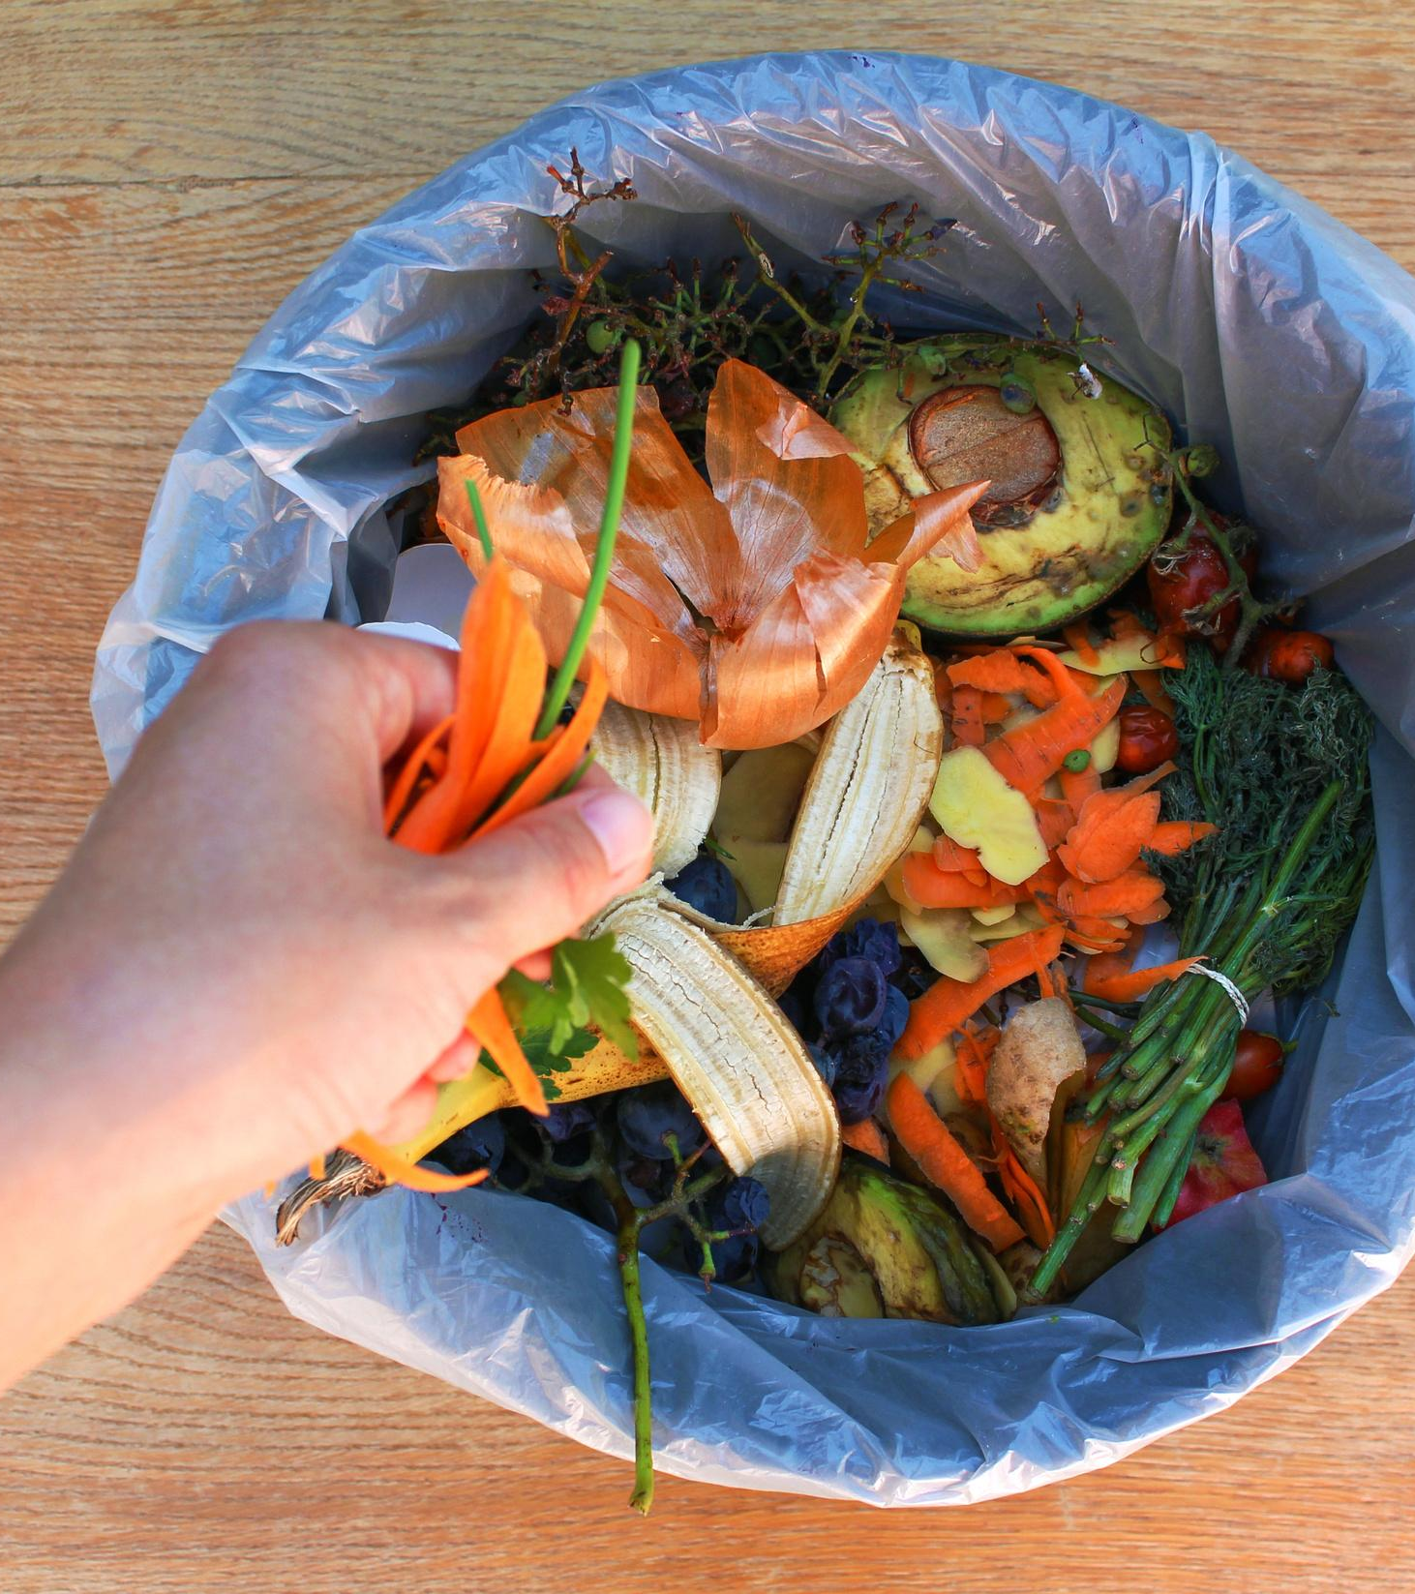

Problematica o dolor
“Los hogares chilenos, desperdician 3.700 millones de kilos de comida al año y el 92% de los hogares desecha alimentos, lo que afecta la economía y la sostenibilidad; una mejor gestión permitiría ahorrar hasta $200.000 por persona. “
Fuente: Ministerio de Agricultura de Chile. (2020). Los chilenos botan 3.700 millones de kilos de comida al año y desperdician $200 mil por persona. Ministerio de Agricultura.

Slide 5
Les ha pasado esto?

Slide 6


Slide 7
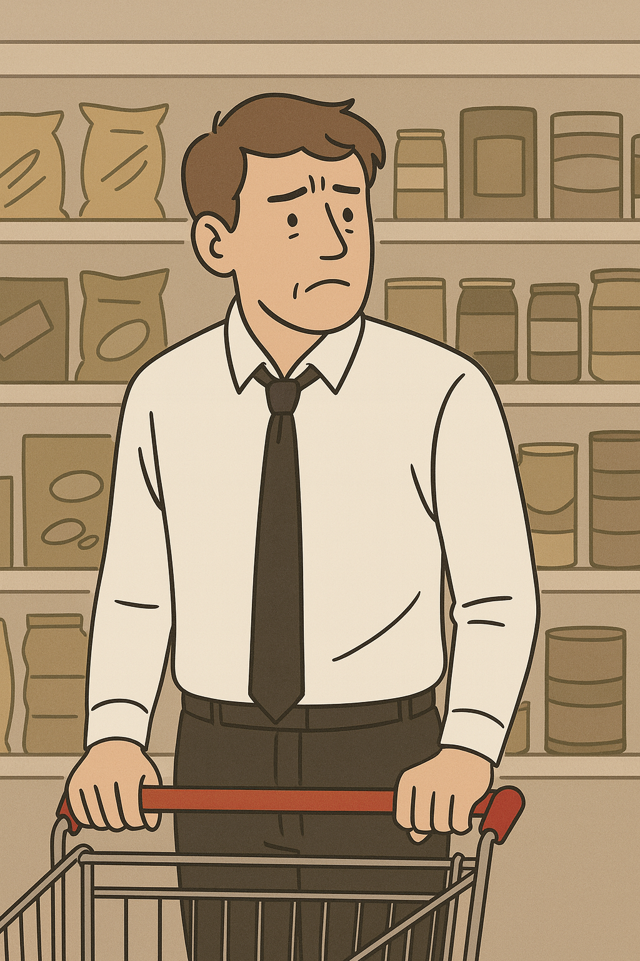

Slide 8


Slide 9
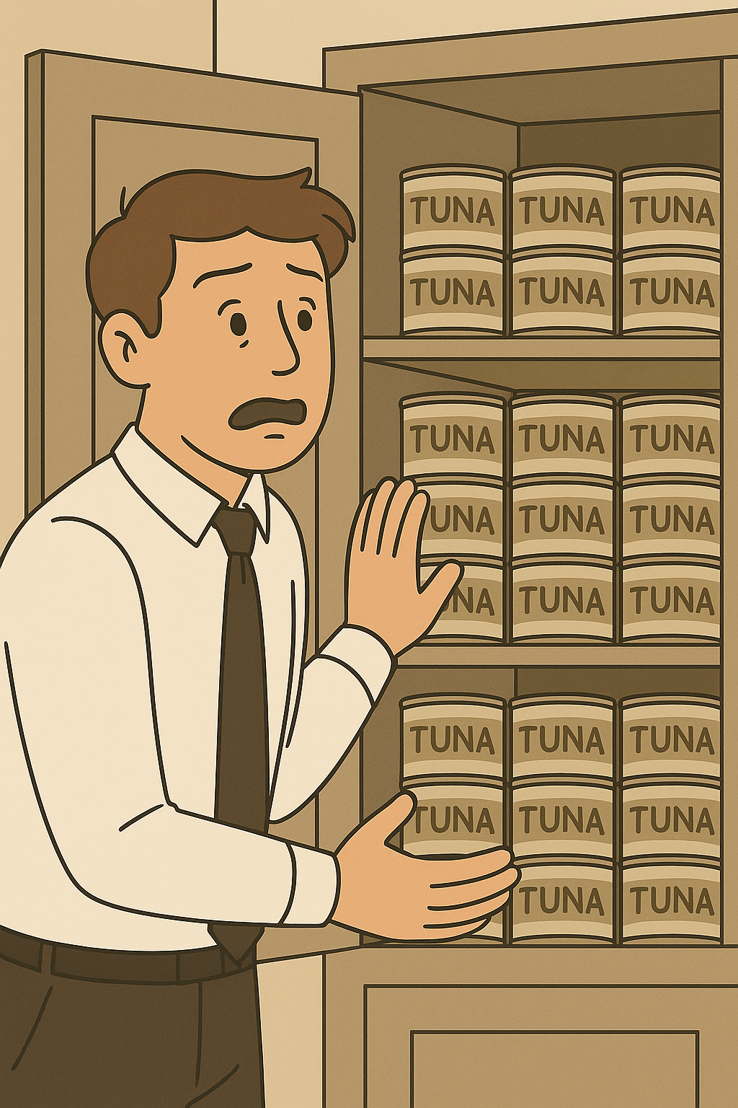

Slide 10
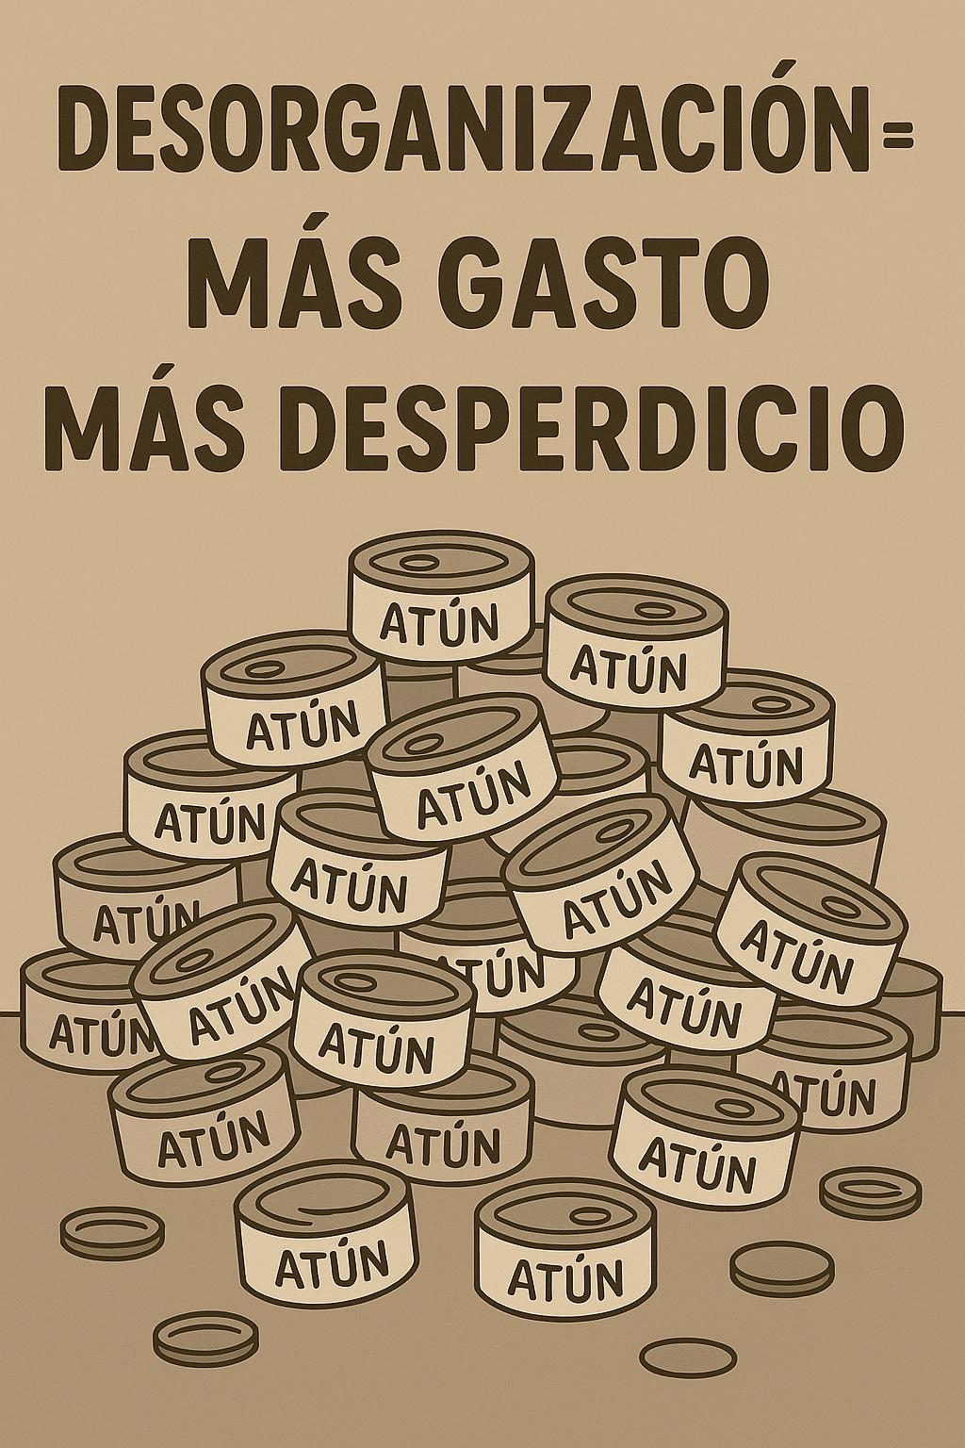

Slide 11

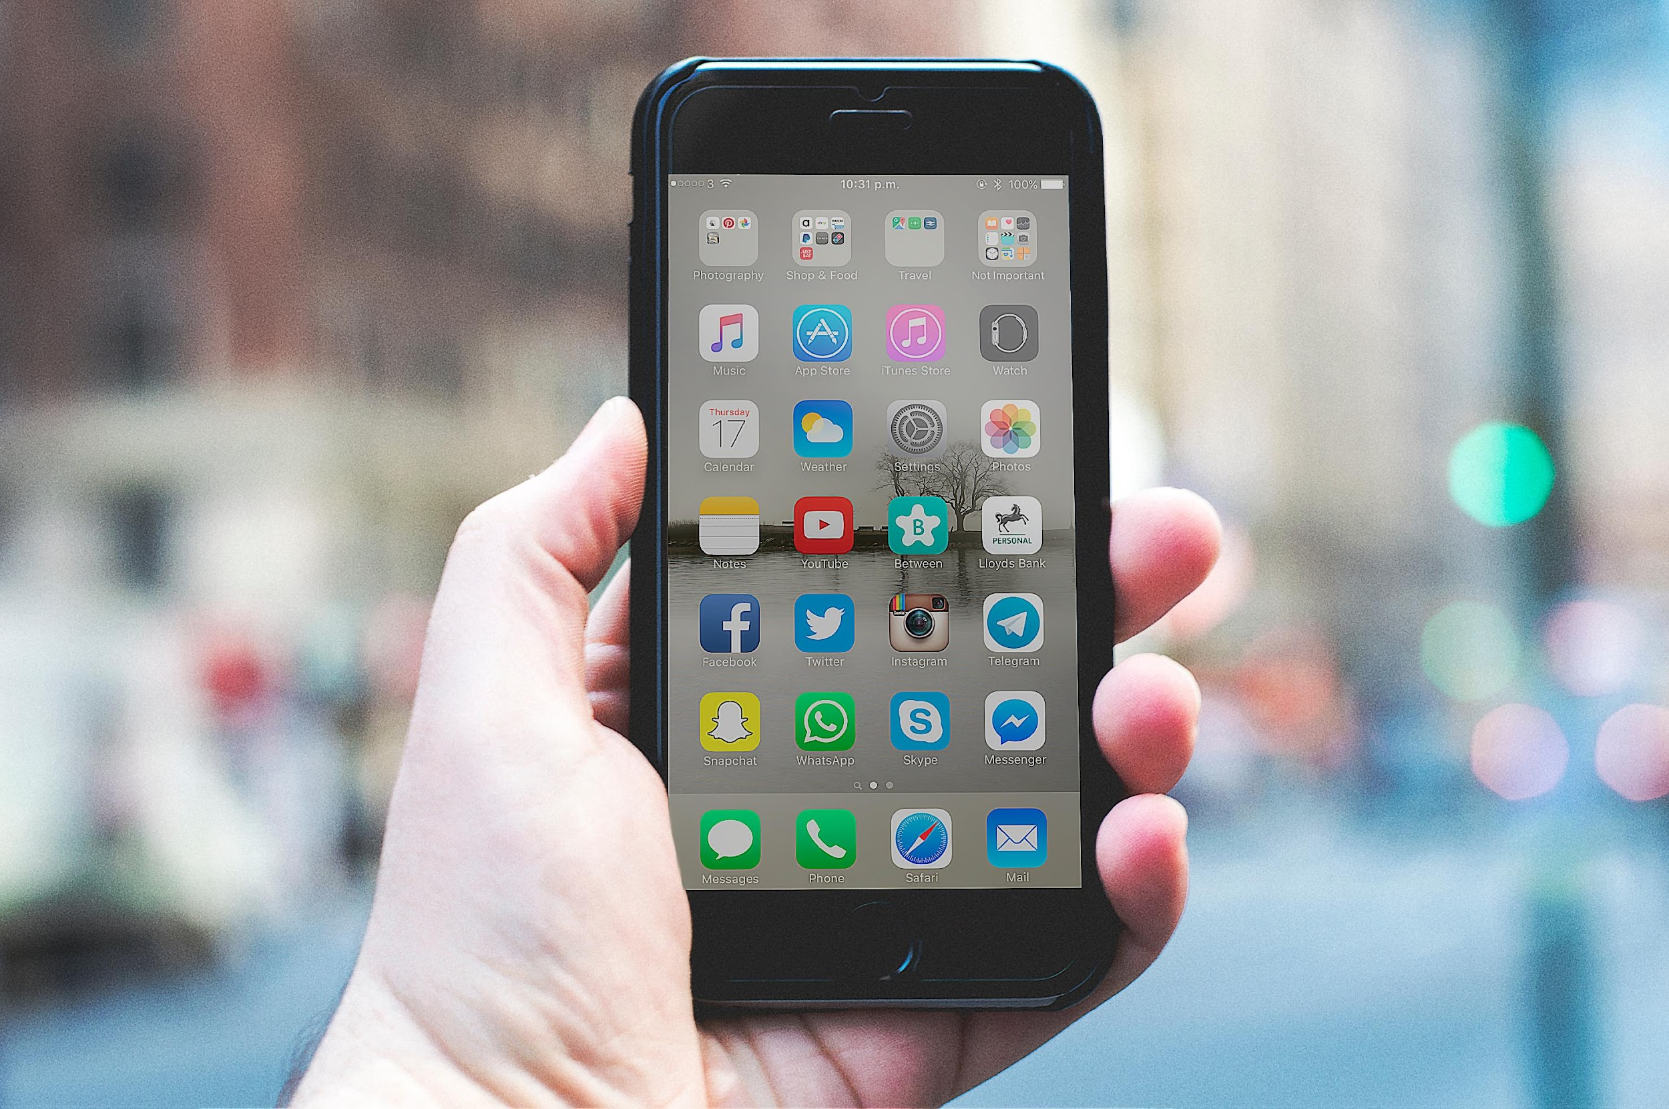

Ambito del sistema
PantrySmart permitirá digitalizar automáticamente las boletas utilizando OCR, extrayendo datos, generando un inventario dinámico, y mediante la IA recomendar recetas y listas de compras.

Slide 12

OBJETIVO
Reducir el desperdicio de alimentos mejorando la planificación, esto lo haremos creando un sistema inteligente que registra el inventario del hogar, genere recetas con los productos disponibles con esto esperamos mejorar las decisiones de consumo y disminuir gastos.

Slide 13





Caso de uso
El Problema: El usuario compra sin un plan, sin saber qué tiene en su despensa.
El Impacto: Termina perdiendo dinero y comida por compras duplicadas.
La Solución: Con PantrySmart, el usuario escanea su boleta. La app crea un inventario inteligente y sugiere qué cocinar con lo que ya tiene.
El Resultado: El usuario ahorra dinero y reduce el desperdicio.

Slide 14

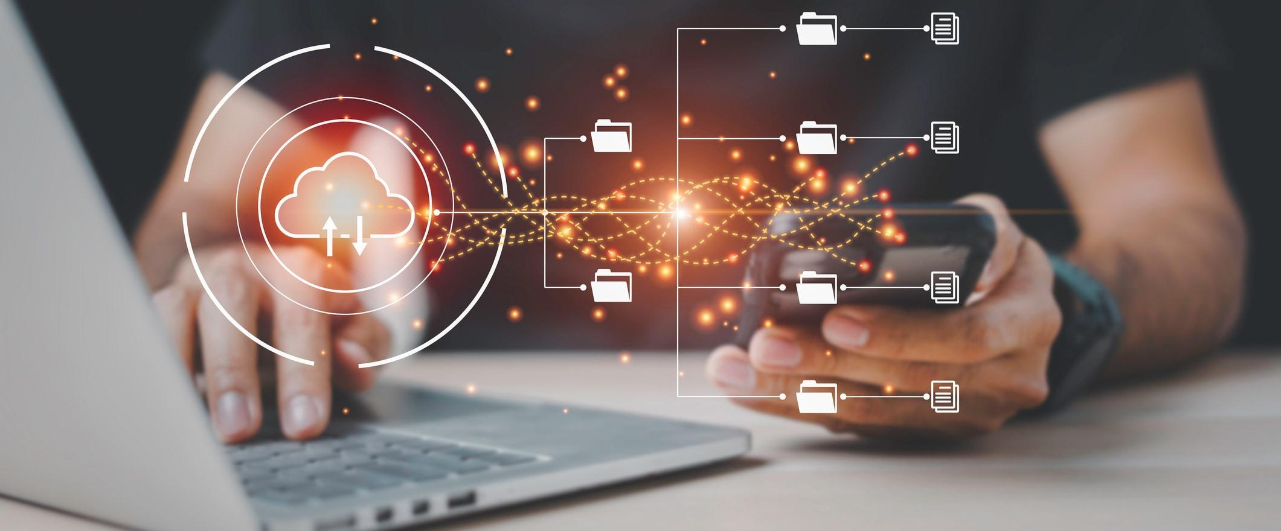
Descripción General del Proyecto

Slide 15
Perspectiva del Producto
PantrySmart es una app móvil que utiliza Google Cloud Vision AI, Firebase y la API de OpenAI para convertir boletas físicas en un inventario digital, combinando digitalización, gestión en tiempo real y recomendaciones inteligentes de consumo y recetas.

Slide 16





Funciones del producto
Escaneo de Boletas.
Gestión de Inventario.
Generación de Listas de Compras.
Sugerencia de Recetas.

Slide 17
Características de los Usuarios
Usuario | Necesidad | Beneficio de PantrySmart
Profesional Ocupado | Poco tiempo para planificar compras y comidas. | Ahorra tiempo y dinero al automatizar la gestión de la despensa.
Joven Estudiante | No tiene hábitos de compra eficientes y desperdicia comida. | Lo ayuda a organizarse y a tomar decisiones de compra más inteligentes.
El Padre o Madre de familia | La planificación y gestión de la despensa es una tarea compleja. | Simplifica la planificación de comidas y reduce el estrés familiar.

Slide 18
Requerimientos del Proyecto

Slide 19
Requerimientos
Propósito: Identificar las necesidades del usuario y del sistema.
Requerimientos funcionales y no funcionales : Funciones que PantrySmart debe cumplir y criterios de calidad como precisión, rapidez y facilidad de uso.
Alcance: Definición de necesidades del usuario y del sistema para guiar el diseño, desarrollo y pruebas.
Metodología: Entrevistas y encuestas a usuarios potenciales, observación hábitos de compra y análisis boletas para diseño.
Resultado esperado: Documento de requerimientos completo y validado que sirva como guía para el diseño, desarrollo y pruebas efectivas de PantrySmart.

Slide 20





Requerimientos funcionales
Desarrollar un módulo OCR para escanear boletas.
Diseñar un inventario inteligente que registre productos y cantidades.
Desarrollar un recomendador de recetas según el inventario disponible.
Generar Listas de Compra Automáticas según el inventario.

Slide 21
Requerimientos no funcionales
Rendimiento: El escaneo de boletas debe procesarse en menos de 5 segundos.
Usabilidad: La interfaz debe ser intuitiva, permitiendo un uso sin tutoriales.
Confiabilidad: El sistema debe tener una disponibilidad del 99.9%.
Seguridad: Los datos del usuario (inventario e información personal) deben estar cifrados
Compatibilidad: La aplicación será compatible solo en sistemas operativos Android, como primera etapa.

Slide 22
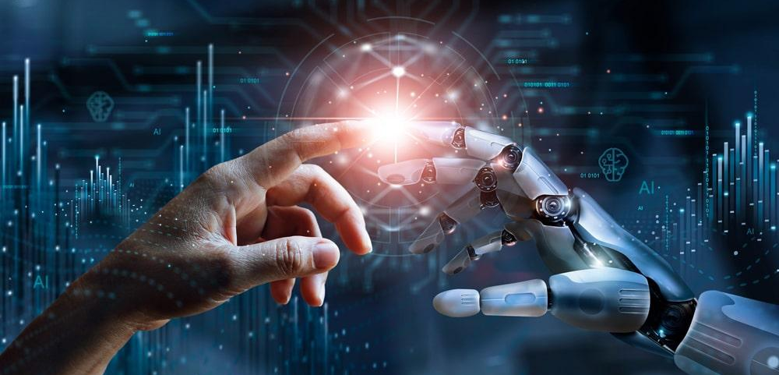

Diseño , planes y tecnologias

Slide 23
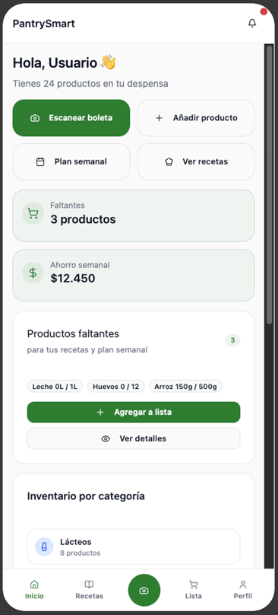
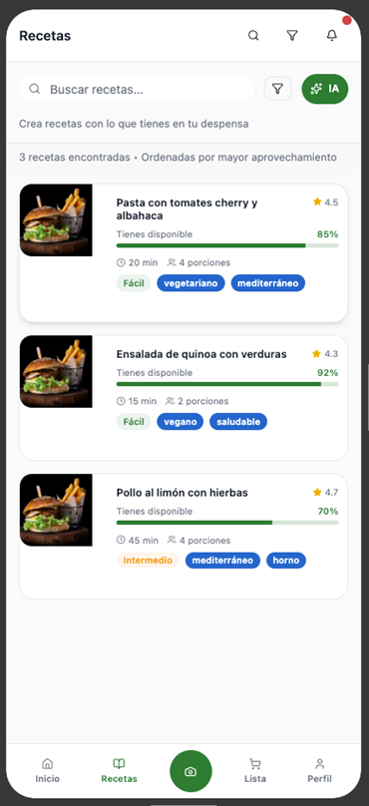
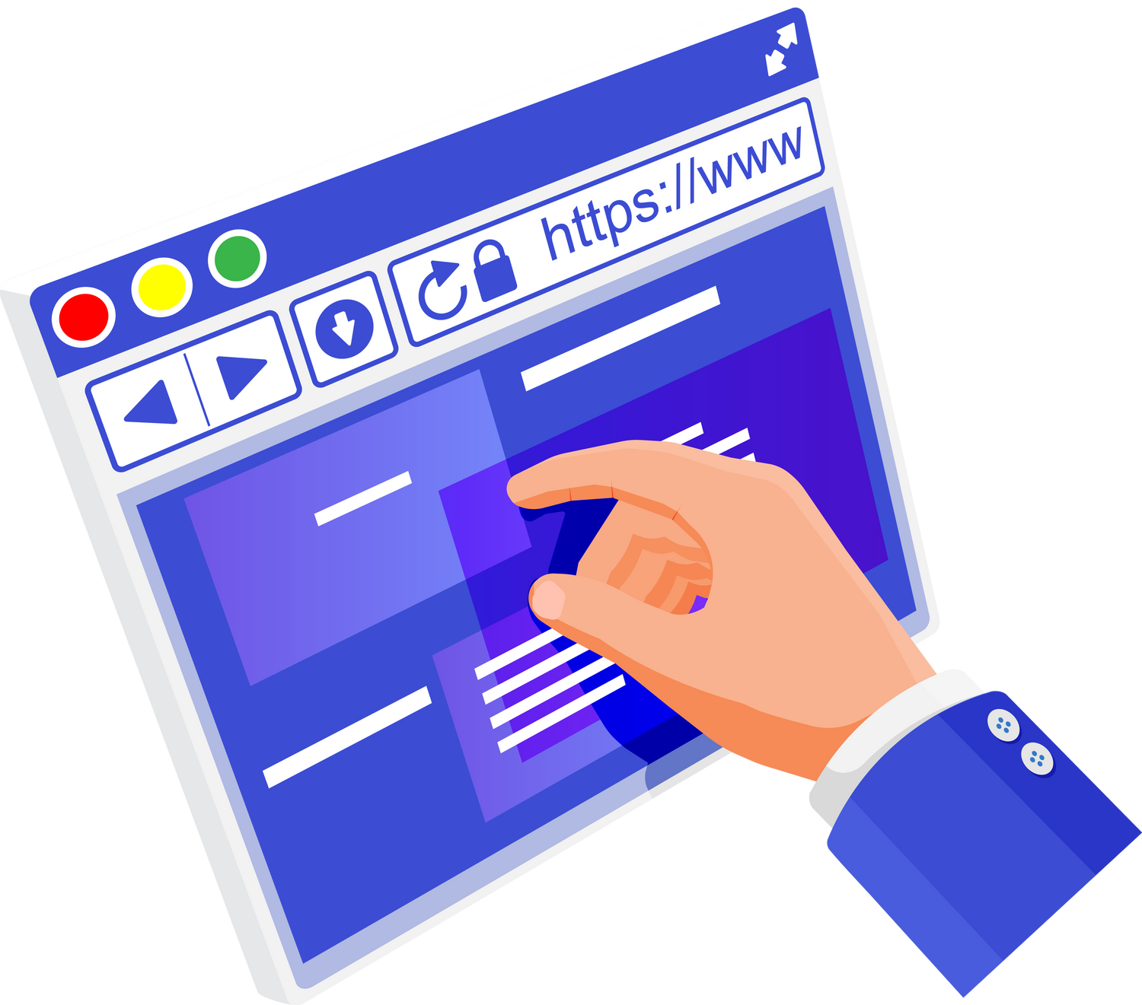
Diseño de la Interfaz (UI/UX)

Slide 24
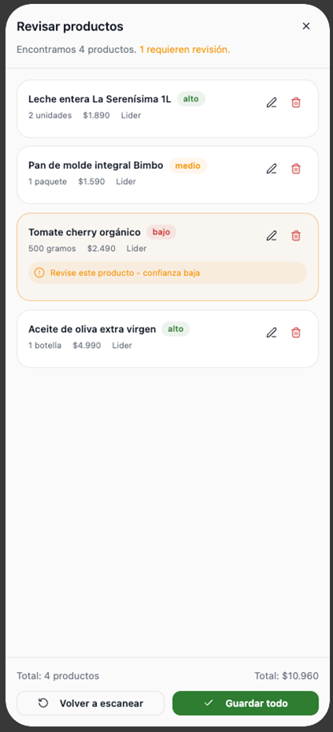
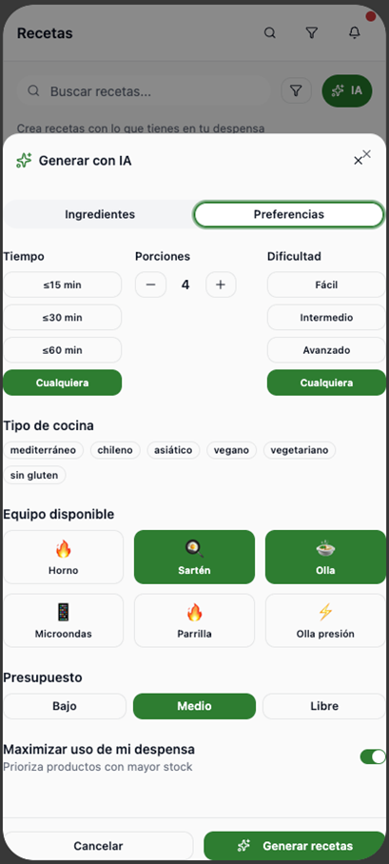
Diseño de la Interfaz (UI/UX)

Slide 25


Tecnologías
Visual Studio Code
Android Studio
OpenAI
GCP
GITHUB

Slide 26

Plan de Pruebas
Tipo de Prueba | Descripción
Pruebas unitarias | Normalización de productos, Prueba de inventario
Pruebas de Integración | Integración Escaneo y Registro de Productos, Flujo Generación y Validación de Recetas con IA, Dinámica Front-End y Back-End
Pruebas de usuario | Accesibilidad, Comprensión y eficiencia de la navegación

Slide 27

Propuesta de Planificación

Slide 28
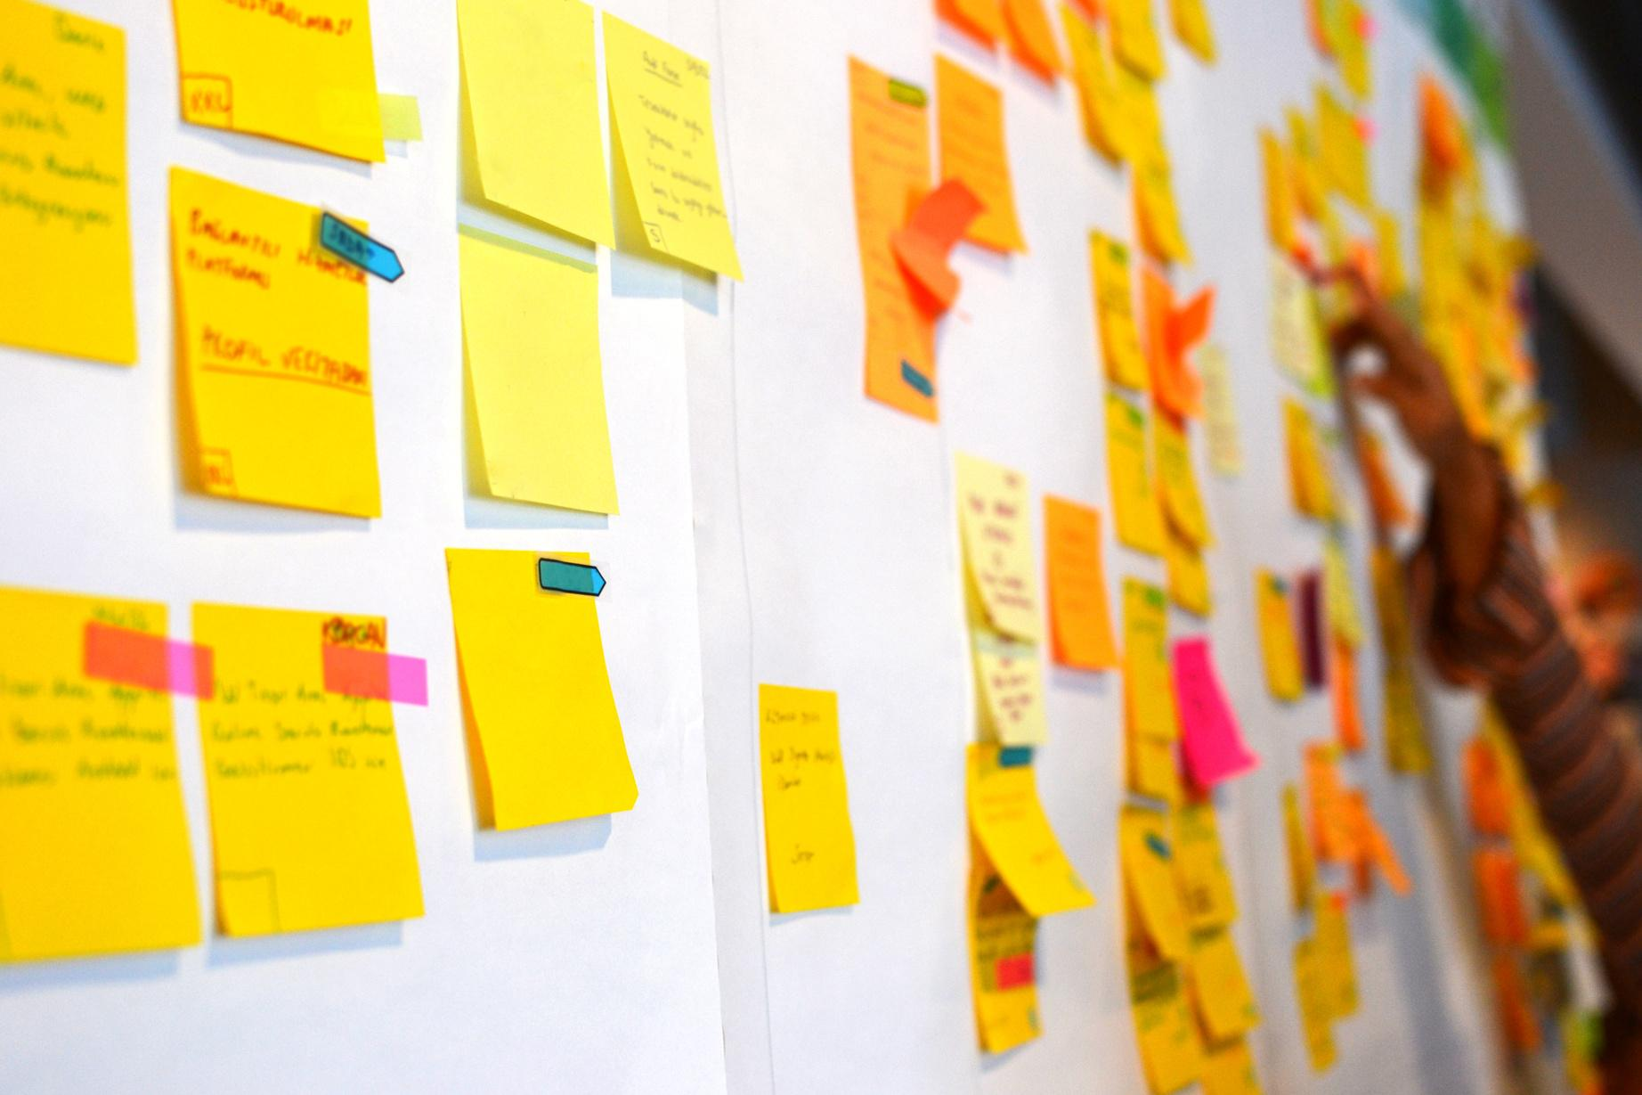


Metodología de Desarrollo
•Extreme Programming (XP): Para asegurar la calidad y la colaboración.
•Kanban: Para visualizar el progreso y gestionar el flujo de trabajo.

Slide 29
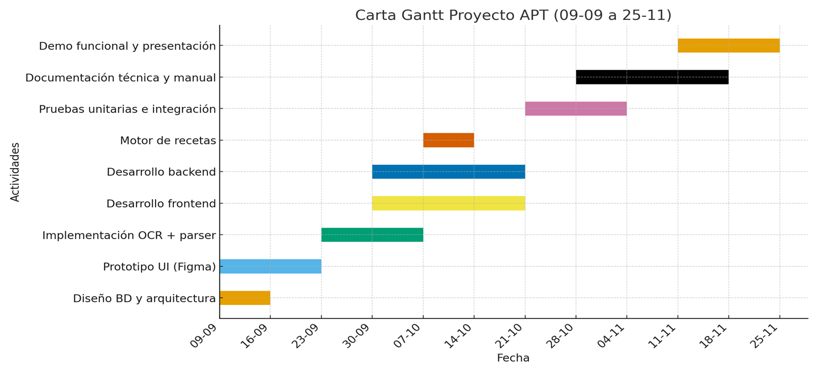
Cronograma

Slide 30
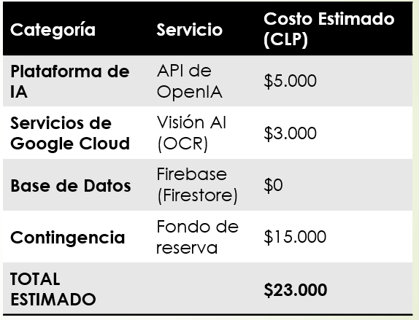

Costos

Slide 31

Plan de Control y Seguimiento
Viabilidad Financiera
•Monitoreo Proactivo: Monitoreo semanal de los gastos API.
•Gestión de Desviaciones: Identificar y corregir cualquier desviación en los gastos.
El proyecto es viable y de bajo riesgo, con un presupuesto optimizado basado en planes gratuitos y de bajo costo.

Slide 32



Alcance
Limitaciones
Registro y control del inventario.
Alertas automáticas bajo stock.
Sugerencias de recetas.
Optimización de listas de compras y planificación.
•Uso exclusivo en Sistema operativo Android.
•La IA siempre requiere una conexión a internet para su uso.
•La digitalización depende de la calidad de las boletas.

Slide 33

Conclusiones
PantrySmart ofrece una solución innovadora y viable para reducir el desperdicio de alimentos mediante inventario digital y recomendaciones inteligentes.
La Fase 1 estableció objetivos, alcance y planificación, dejando bases sólidas para avanzar hacia el prototipo funcional.
PantrySmart no solo optimiza el consumo, también contribuye a un futuro más sostenible al cuidar nuestros recursos. Con PantrySmart damos el primer paso hacia hogares más responsables, reduciendo el desperdicio y generando un ahorro real para las familias

Slide 34

Capstone
PantrySmart
¡Gracias!

